Slide 1
СТРАХОВАНИЕ КАК СПОСОБ СОКРАЩЕНИЯ ФИНАНСОВЫХ ПОТЕРЬ
25 марта 2017, Р.П. Ардатов

Slide 2
Нестерова Маргарита Андреевна, преподаватель спецдисциплин ГБПОУ «Областной многопрофильный техникум», р.п. Ардатов, Нижегородская область

Slide 3
Тема внеурочной деятельности
Методическая разработка внеурочного занятия по теме: Страхование как способ сокращения финансовых потерь.

Slide 4
Общая характеристика занятия
Занятие проводится для обучающихся 2 курса СПО.
Тема занятия «Страхование как способ сокращения финансовых потерь».
На занятии будет использоваться методика кейс-стади.
Обучающиеся научатся делать выбор страховых продуктов на основе жизненных целей и обстоятельств.

Slide 5
Характеристика условий реализации проекта
Объект: Обучающиеся
Место: р.п. Ардатов
Название образовательной организации: Государственное бюджетное профессиональное образовательное учреждение «Областной многопрофильный техникум»
Участники проекта:
Педагог: Нестерова Маргарита Андреевна , преподаватель спец.дисциплин 1 категории,
Учащиеся: обучающиеся 2 курса СПО
Другие: консультант ПАО Росгосстрах
Тема классного часа «Страхование как способ сокращения финансовых потерь»
Место занятия в логике реализации предмета: внеурочная деятельность (классный час)

Slide 6
Характеристика условий реализации проекта
Вид деятельности учащихся: внеурочная деятельность (классный час)
Количество занятий по теме – 1 час, в разделе программы Финансовая грамотность: «Страхование»
Тип занятия: комбинированный
Оборудование: аудитория, оснащенная персональным компьютером, проектором, интерактивной доской
Учебно-методическое обеспечение
Учебное пособие для обучающихся: Жданова А.О. Финансовая грамотность для обучающихся СПО / А.О. Жданова. – М.: ВИТА-ПРЕСС, 2014. – 400 с.
Методические материалы для учителя:
Жданова А.О. Финансовая грамотность для преподавателя СПО / А.О. Жданова. – М.: ВИТА-ПРЕСС, 2014. – 192с. (Дополнительное образование: Серия «Учимся разумному поведению»).
Жданова А.О. Финансовая грамотность: контрольно-измерительные материалы. СПО / А.О. Жданова. – М.: ВИТА-ПРЕСС, 2014. – 32с. (Дополнительное образование: Серия «Учимся разумному поведению»).

Slide 7
Педагогическая характеристика занятия
Страхование как способ сокращения финансовых потерь

Slide 8
Тема: Страхование как способ сокращения финансовых потерь
Цель занятия: достижение не менее 85 % обучающихся следующих образовательных результатов
Предметные образовательные результаты
Усвоение (применение) понятий по теме: страховой случай, страховая премия, страховая выплата, страхование имущества, договор страхования, страхование гражданской ответственности, обязательное страхование, добровольное страхование, ОСАГО, КАСКО, франшиза, личное страхование, обязательное медицинское страхование (ОМС), полис ОМС, добровольное медицинское страхование, страхование жизни, страховая компания.

Slide 9
Тема: Страхование как способ сокращения финансовых потерь
Овладение предметными умениями:
сравнивать риски по вероятности наступления и тяжести последствий и определять, какой из них опасней;
различать обязательное и добровольное страхование;
решать, какие риски можно и нужно застраховать, а какие — нет;
отличать ОСАГО от КАСКО;
пользоваться — в полной мере и эффективно — правами владельца полиса ОМС;
различать обязательное и добровольное медицинское страхование;
различать накопительное страхование жизни, инвестиционное
страхование жизни и банковский депозит;
правильно выбрать страховую компанию.

Slide 10
Тема: Страхование как способ сокращения финансовых потерь
Овладение метапредметными умениями:
принимать решения в стандартных и нестандартных ситуациях и нести за них ответственность (ОК-3);
осуществлять поиск и использование информации, необходимой для эффективного выполнения профессиональных задач (ОК-4);
использовать информационно-коммуникационные технологии в профессиональной деятельности (ОК-5);
работать в коллективе и команде, эффективно общаться с коллегами, руководством, потребителями (ОК-6);
идентифицировать риски, от которых защищает государственное социальное страхование, и риски, от которых нужно защищаться самостоятельно;
оценивать необходимость добровольного страхования в зависимости от жизненных ситуаций.

Slide 11
Описание учебного процесса
Этапы и типы заданий для обучающихся*
*этап может включать одно или несколько типов заданий
Этап | Продолжительность | Действия обучающихся при выполнении заданий или типы заданий для обучающихся
1 | 25 | Обсуждение кейсов «Страховые премии и выплаты в России», ответы на вопросы кейсов
2 | 15 | Мини-лекция «Страхование как способ сокращения финансовых потерь»
3 | 10 | Обсуждение жизненных ситуаций: страхование жизни, страхование автомобиля, страхование имущества
4 | 10 | Итоговый контроль

Slide 12
Описание учебного процесса
Ожидаемые результаты и методы оценки их достижения обучающимися
*этап может не включать ни одного задания из контрольно-измерительных процедур и учитель может использовать комплексные задания
Этап | Ожидаемые результаты | Типы заданий контрольно-измерительных процедур
1 | Сравнение страховых продуктов и видов рисков | Вопросы к кейсам. Дискуссия по теме «Проблема – риски семьи, решение – страхование рисков»
2 | Знание видов страхования, освоение процесса принятия решения по выбору страховой компании | Устный опрос
3 | Установка на использование страховых продуктов как способа сокращения финансовых потерь | Решение ситуационных (жизненных) задач
4 | Оценка доли обучающихся, усвоивших материал занятия | Тест

Slide 13
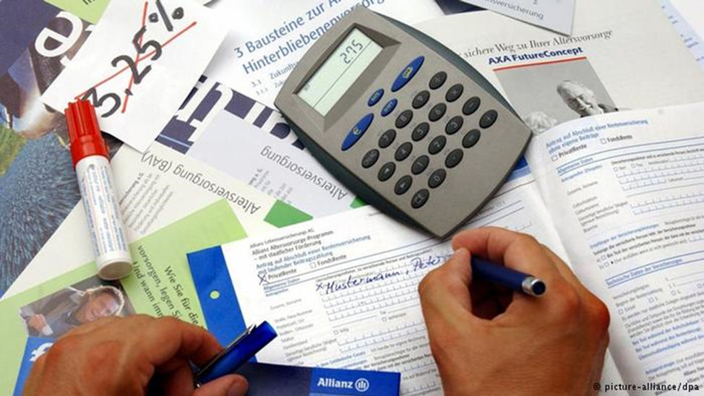
Методическая характеристика занятия

Slide 14
Перечень методик (технологий, методических приемов), рекомендуемых к использованию на занятии: - метод кейсов «Страховые премии и выплаты в России», обсуждение кейсов; - компьютерная презентация мини-лекции «Страхование как способ сокращения финансовых потерь»; - сторителлинг, обсуждение жизненных ситуаций: страхование жизни, страхование автомобиля, страхование имущества; - контрольное тестирование .

Slide 15
Методика оценки педагогической эффективности занятия
Вопросы для педагогической рефлексии:
Какая цель нашей работы на занятии была сформулирована?
Какие результаты работы мы получили по реализации цели?
Какой материал вам показался сегодня трудным? Перечислите.
Что, в изученном сегодня, для вас самое главное?
Каким образом вы рекомендовали бы своим близким и друзьям использовать страховые продукты?
Критерии оценки эффективности занятия:
85% обучающихся набрали по контрольному тесту больше 75% правильных ответов.
Готовность обучающихся к страхованию рисков: имущества (квартира, дом, домашнее имущество), автомобиля (ОСАГО и КАСКО), жизни.

Slide 16
Благодарим за внимание

